Slide 1
FR248 Colonial Memory
Lecture week 8

Slide 2
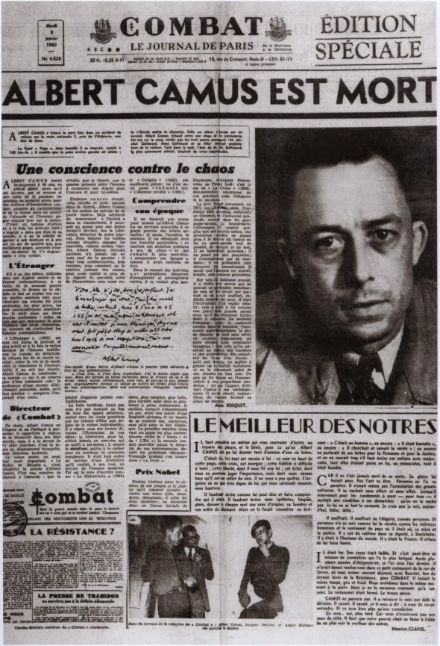
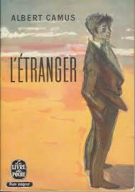
L’Étranger (1942) by Albert Camus (1913-1960)

Slide 3
Kamel Daoud’s ‘take’ on L’Étranger
Homage and critique
“He [Daoud] might have been describing the Islam that he knew as a child in Mesra, a village in northwestern Algeria. The Daouds, he said, “were sure of their faith, so they didn’t feel they had to defend it, unlike the Islamists today, who are incredibly fragile.” The same was true of his family’s attachment to the land: They were patriots who lived through the War of Independence but felt no need to deny “the complexities of life under colonialism.” In school, he learned “a single story,” a black-and-white tale of infallible mujahedeen battling evil French settlers. At home, though, his grandparents told him about the impoverished French they knew in Mesra; about the Catholic priest who fed the family in times of shortage; about French soldiers who deserted their posts, rather than torture and kill. Later he would learn that his father’s first great love was not his mother but a Frenchwoman with whom he was involved during the war”. See Adam Schatz, http://www.nytimes.com/2015/04/05/magazine/stranger-still.html

Slide 4
The novel: a western genre…
Rise of the West: conquest and invention of the world
The Arab novel:
Le premier roman arabe s’intitule Zaïnab et est paru en feuilleton dans un journal égyptien en 1914. L’auteur, Mohamed Haykal, influencé par Gustave Flaubert l’a sous-titré Chronique d’une femme de la campagne. Sachant qu’à l’époque le roman était perçu comme un genre immoral, l’auteur a été accusé d’hérésie et de trahison. Cette apparition tardive du roman a deux causes : l’individu n’était pas reconnu dans la société arabe ou l’on privilégie le clan et la famille ; et il n’était pas réaliste et plausible de faire dialoguer deux personnages du peuple en arable classique (Tahar Ben Jelloun, ‘Orient-Occident’, le choc des ignorances, paper delivered in New York on June 10 2009 ; republished in L’Islam expliqué aux enfants (et à leurs parents), Paris : Seuil, 2012, pp. 139-150 (142)).
Until WW2: ‘littérature mise sous tutelle’ (Alain Ricard, Littératures d’Afrique noire, des langues aux livres, 1995, p. 229).

Slide 5
After WW2… emergence of innovative writers
Mouloud Feraoun, Abdelkebir Khatibi, Kateb Yacine, Assia Djebar and many others
Writing in French?
challenge the regime
wider readership
exploration of taboo topics (sexuality, patriarchy, religious heresy)
So French: colonising too but also to combat postcolonial mono-cultural and autocratic models

Slide 6
French-language maghrebi novels…
French: colonising too but also to combat postcolonial mono-cultural and autocratic models
Mimic colonial style:
Aube de ce 13 juin 1830, à l’instant précis et bref où le jour éclate au-dessus de la conque profonde. Il est cinq heures du matin. Devant l’imposante flotte qui déchire l’horizon, la Ville Imprenable se dévoile, blancheur fantomatique, à travers un poudroiement de bleus et de gris mêlés. Triangle incliné dans le lointain et qui, après le scintillement de la dernière brume nocturne, se fixe adouci, tel un corps à l’abandon, sur un tapis de verdure assombrie. La montagne paraît barrière esquissée dans un azur d’aquarelle. Premier face à face. La ville, paysage tout en dentelures et en couleurs délicates, surgit dans un rôle d’Orientale immobilisée en son mystère. L’Armada française va lentement glisser devant elle en un ballet fastueux, de la première heure de l’aurore aux alentours d’un midi éclaboussé. Silence de l’affrontement, instant solennel, suspendu dans une attente, comme avant une ouverture d’opéra. Qui dès lors constitue le spectacle, de quel côté se trouve vraiment le public ? (Assia Djebar, L’Amour, la fantasia, 1985, p. 14).
Challenge European literary canons: Derek Walcott’s Omeros (1990); Aimé Césaire’s Une Tempête (1969); Maryse Condé’s La Migration des cœurs (1995); Patrick Chamoiseau’s L’Empreinte à Crusoé (2012)

Slide 7
Meursault, contre-enquête
Original/copy dialectic
L’Étranger: pre-text but also pretext to interrogate the meaning of literature
L’Étranger = ‘une histoire absurde’ (p.63) – see literature of the absurd’ & existentialism : Søren Kierkegaard, Friedrich Nietzsche, Martin Heidegger, Dostoyevsky, Dino Buzzatti, Louis-Ferdinand Céline and Kafka etc.

Slide 8

The absurd…
The ‘Cycle of the Absurd’: L’Étranger, Caligula, and Le Mythe de Sisyphe:
Dans un univers soudain privé d’illusions et de lumières, l’homme se sent un étranger. Cet exil est sans recours puisqu’il est privé des souvenirs d’une patrie perdue ou de l’espoir d’une terre promise. Ce divorce entre l’homme et sa vie, l’acteur et son décor, c’est proprement le sentiment de l’absurdité. […]. Le sentiment de l’absurdité au détour de n’importe quelle rue peut frapper à la face de n’importe quel homme. Tel quel, dans sa nudité désolante, dans sa lumière sans rayonnement, il est insaisissable. (Camus, Essais, La Pleiade, 1965, pp.101-105)
Haroun’s disingenuous use of the word ‘absurd’

